Slide 1





PRESENTATION DE NOTRE RAPPORT DE FIN DE STAGE
CONCEPTION ET RÉALISATION PLATEFORME WEB INTELLIGENTE
DE GESTION ÉVÉNEMENTIELLE
Présenté par: NGUEDA LONTSI Christian Arshi
Etudiant en 3e année a l’IAI CAMEROUN option Génie Logiciel
Sous la supervision
Académique de :
Mme. ADA Nadege
Professionnel de :
M. Sergio CHEBEU
ANNEE ACADEMIQUE 2025-2026
Notes:
Merci mr le president du juri pour la parole donnee!
M le president du juri onorable membre du.
Cher parent cher invites bonjour et Bienvenue a l’IAI cameroun .
Je me nome nlca etudiant en 3e annee option genie logiciel.
Si nous somme devant vous en ce jour c’est pour la validation de notre rapport de fin de stage en vue de l’obtention de notre diplome d’ingenieur de traveaux informatique.
l’IAI, a pour coutume d’envenvoyer les etudiant 3e annee en stage academique sur une periode de 3 mois.
Nous avons ete accueillis dans une structure nomer blanche nova tech. (description de blanche nova tech)
apres notre insertion a blanche nova tech, plusieur theme nous a ete proposer dont celui qui a
Attirer notre attention est la “ THEME ”. Sous la supervision academique de Mme ADA nagerge et proffessionnel de M sergio, Onorable menbre du juri permetter nous de vous
Presenter le plan de notre travail:

Slide 2




Présentation de : NGUEDA LONTSI Christian Arshi
PLAN
1
Introduction
Méthodologie
et Conception
1
4
Contexte et
justification
Démonstration
2
5
Problématique et proposition de solution
Conclusion
3
6

Slide 3



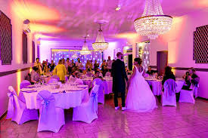
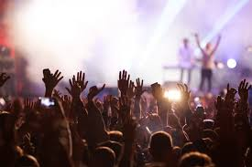

Présentation de : NGUEDA LONTSI Christian Arshi
INTRODUCTION
Mariages
Concert, et bien plus…
Anniversaire
Notes:
Aujourd’hui, la technologie transforme de nombreux secteurs, y compris celui de l’événementiel.
La gestion d’un événement demande beaucoup d’organisation, de coordination et de suivi.

Slide 4

Présentation de : NGUEDA LONTSI Christian Arshi
CONTEXTE ET JUSTIFICATION
absence totale d'analyse
taux d'erreur critique
Perte de temps
80% des organisateurs
35%
événements affectés
outils manuel
Notes:
C’est dans ce contexte que nous avons conçu une plateforme web de gestion événementielle,
dont l’objectif est de simplifier, de centraliser et d’améliorer le suivi des événements.

Slide 5


Présentation de : NGUEDA LONTSI Christian Arshi
PROBLEMATIQUE
Comment mettre sur pied une plateforme intelligente qui permettra aux organisateurs de mieux gérer leurs évènements ?
Notes:
La question que nous nous posons est :

Slide 6


Présentation de : NGUEDA LONTSI Christian Arshi
PROPOSITION DE
SOLUTION
Notes:
La re ponse a cette question nous a permi de concevoir ARSHIEVENT
Notre plateforme permet de simplifier et centraliser la gestion des événements
grâce à un outil simple, intuitif et adapté à différents types d’événements

Slide 7

Présentation de : NGUEDA LONTSI Christian Arshi
METHODOLOGIE ET CONCEPTION
Notes:
Pour mener a bien notre projet,

Slide 8

Présentation de : NGUEDA LONTSI Christian Arshi
METHODOLOGIE
Notes:
nous nous somme baser sur la methodologie UML a sa Version 2.5.1

Slide 9
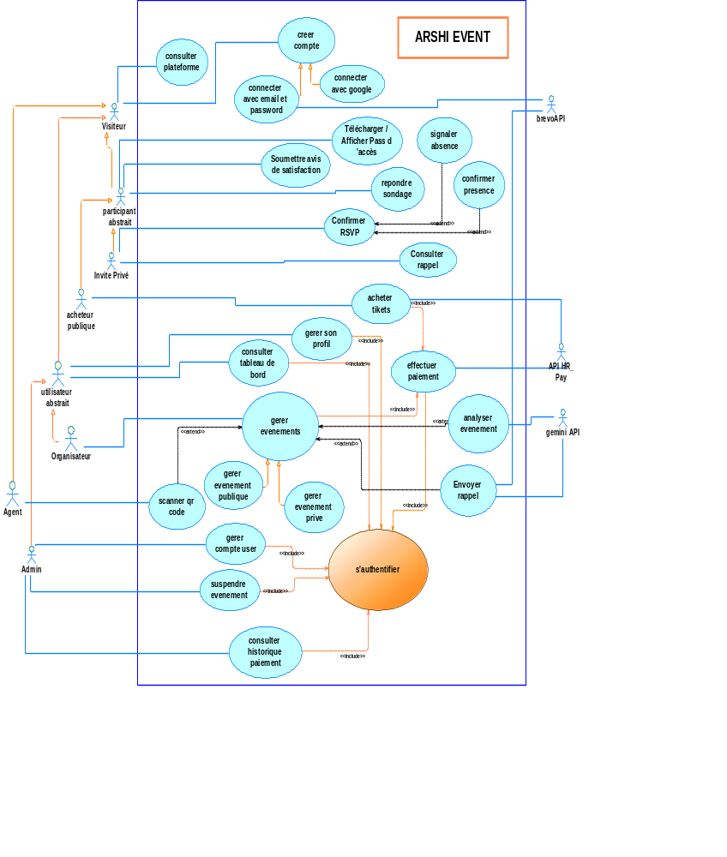
Présentation de : NGUEDA LONTSI Christian Arshi
DIAGRAMME DE CAS D’UTILISATION GLOBALE

Slide 10
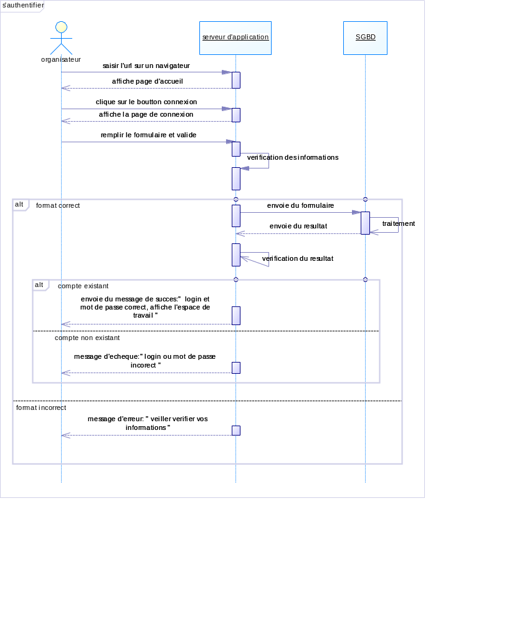
Présentation de : NGUEDA LONTSI Christian Arshi
DIAGRAMME
SEQUENCE CAS DE S’AUTHENTIFIER

Slide 11
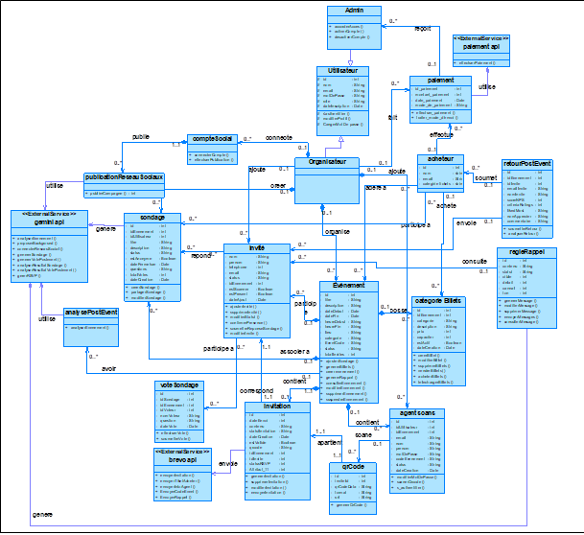
Présentation de : NGUEDA LONTSI Christian Arshi
DIAGRAMME
DE CLASSE

Slide 12
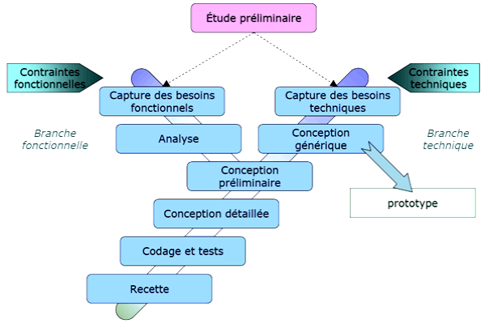
Présentation de : NGUEDA LONTSI Christian Arshi
METHODOLOGIE
2TUP
TWO TRACKS UNIFIED PROCESS
Notes:
Pour un meilleur travail, nous avons associer a UML le processus 2tup grace a son caractere iteratif et incrementale.

Slide 13
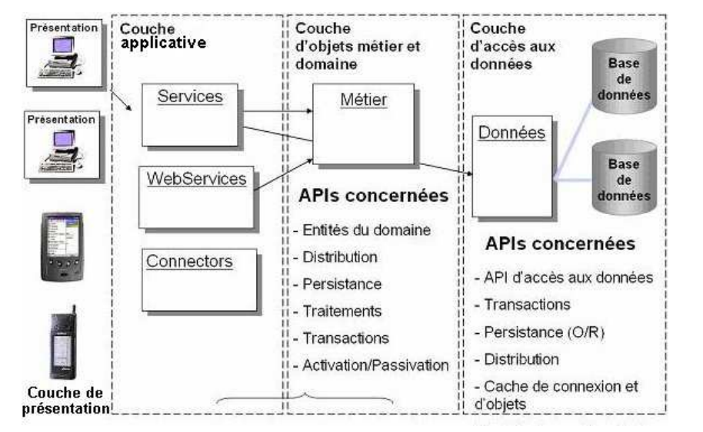
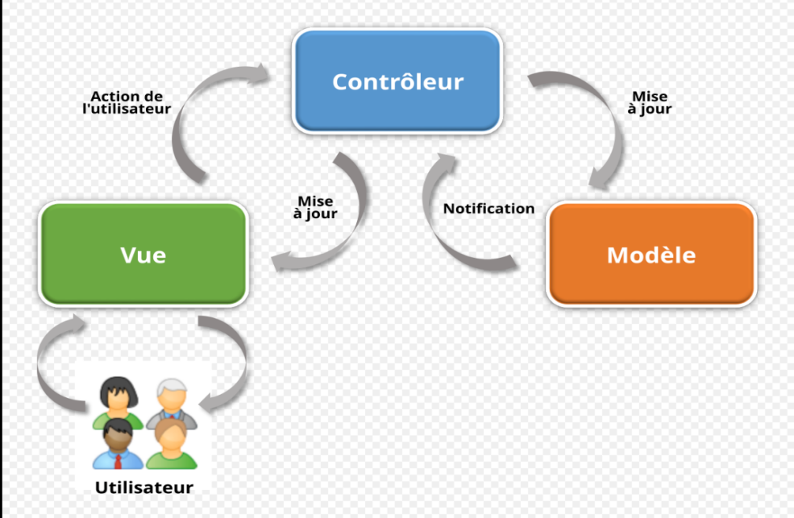
Présentation de : NGUEDA LONTSI Christian Arshi
CONCEPTION
Architecture logique MVC
Architecture physique n-tiers (n=4)

Slide 14






Présentation de : NGUEDA LONTSI Christian Arshi
CONCEPTION
Notes:
Nous avons utilisé comme stack technologique (React.js, Tailwind CSS, Node.js, Express.js, MongoDB et Flutter) afin d'allier nos connaissances théoriques à la pratique professionnelle

Slide 15

Présentation de : NGUEDA LONTSI Christian Arshi
DEMONSTRATION

Slide 16

Présentation de : NGUEDA LONTSI Christian Arshi
CONCLUSION
FIN
Notes:
Nous somme ouvert a vos suggestion et question
User case
Définition : Représente les fonctionnalités du système du point de vue utilisateur
Cas d'utilisation : Fonction métier du système
Acteur : Entité externe interagissant avec le système
Types d'acteurs : Principal et secondaire
Éléments : Acteurs, cas d'utilisation, système
Relations : Association, généralisation, inclusion (<<include>>), extension (<<extend>>)
2TUP, ou Two Tracks Unified Process,
est un processus de développement logiciel qui sépare les besoins fonctionnels des aspects techniques pour mieux gérer l'évolution des systèmes d'information.
sequence
Éléments : Objets, acteurs, ligne de vie, messages, activation
Messages :
Synchrone : expéditeur attend la réponse
Asynchrone : expéditeur n'attend pas la réponse
Diagrammes structurels:
Diagramme de classe
Diagramme d'objet
Diagramme de composant
Diagramme de paquetage
Diagramme de déploiement
Diagrammes comportementaux:
Diagramme de cas d'utilisation
Diagramme d'activité
Diagramme d'état-transition
Diagramme de séquence, communication

